Slide 1
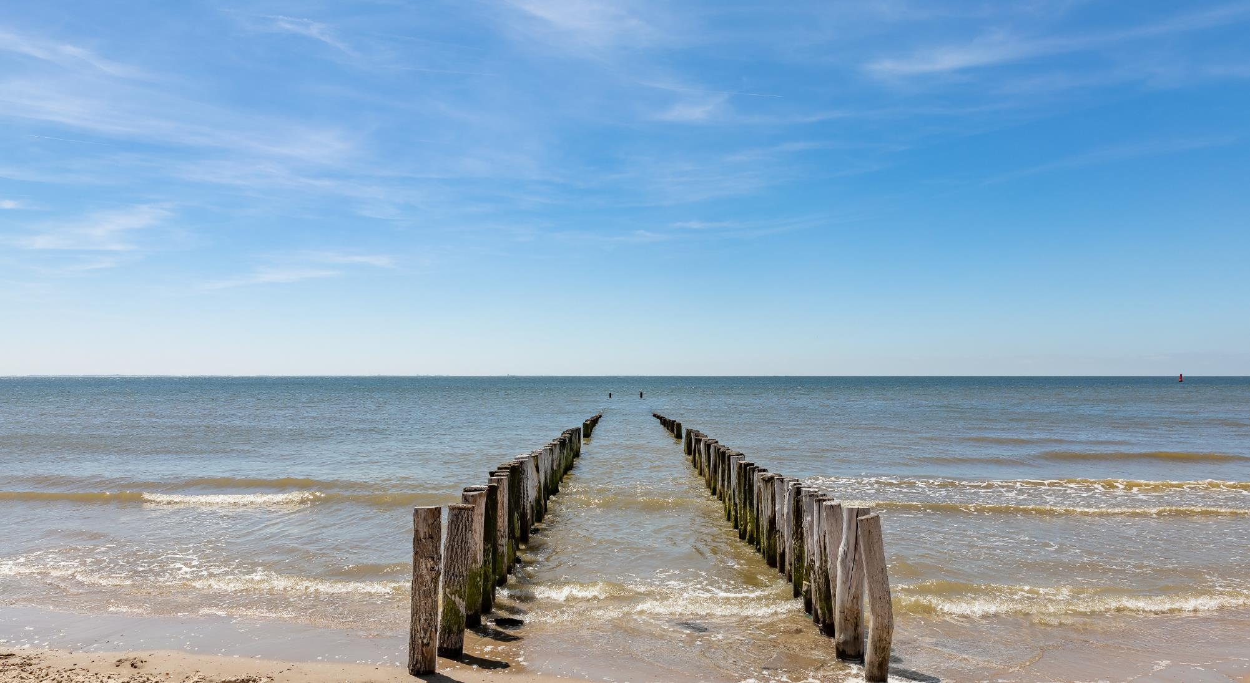
Herinrichting Veerseweg Zanddijk - Veere
2e werkgroepsessie
26-2-2025

Slide 2

Projectaanpak
Samenstellen werkgroep
Gastles basisschool de Magdalon 8 jan 2024
1e werkgroepsessie 29 jan (inventariseren)
Opstellen schetsvarianten
2e werkgroepsessie 26 feb (bespreken schetsvarianten)
Opstellen voorkeursvariant
3e werkgroepsessie 26 maart (bespreken voorkeursvariant)
Delen voorkeursvariant met omgeving
Verwerken opmerkingen uit omgeving
Definitieve variant – Definitief ontwerp – zoeken geschikte aannemer

Slide 3
Werkgroep / korte voorstelronde
Wie zijn jullie ?
Wat is jullie achtergrond / vakgebied ?
Wat willen jullie bereiken met deze werkgroep ?
Notes:
Goed om nog even een korte voorstelronde te doen, omdat bij de 1e sessie een aantal mensen niet aanwezig waren.

Slide 4
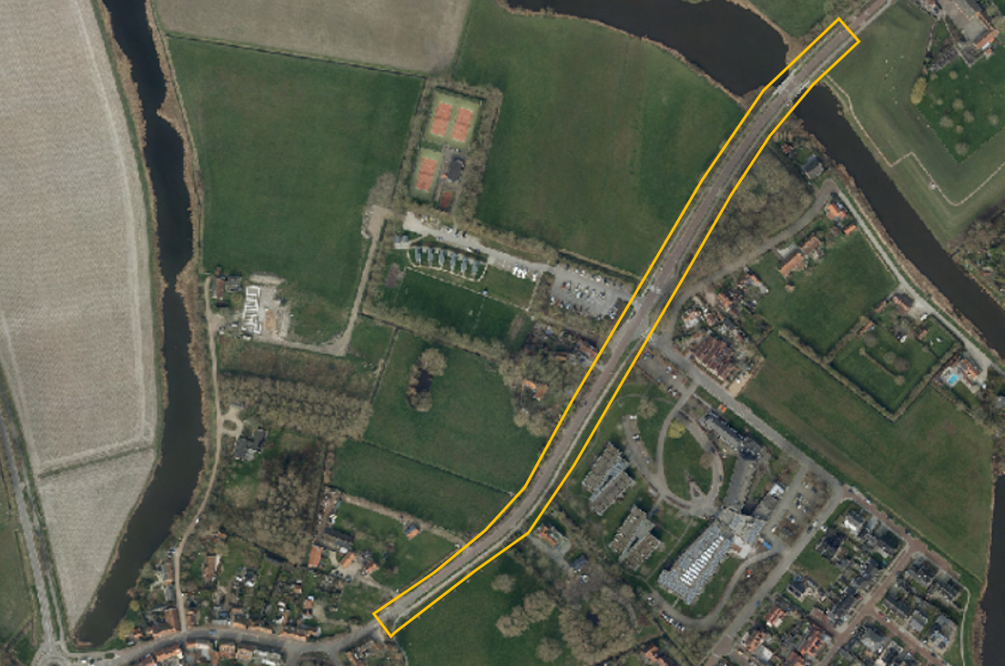
Projectgrens

Slide 5
Terugblik 1e sessie “Inventarisatie” Wij vroegen jullie:
Wat is er niet goed aan de huidige inrichting ?
Wat is er juist wel goed aan de huidige inrichting ?
Wat ontbreekt er op dit moment en hoe denk je dit te kunnen oplossen?
Zijn er voorbeeldwegen/ straten in de omgeving die qua inrichting jullie voorkeur hebben?
Notes:
Terugblik naar sessie 1 inventarisatie

Slide 6
Terugblik 1e sessie “Inventarisatie”
Veilige inrichting voor alle gebruikers
Is een vrij liggend fietspad en voetpad een optie?
Snelheid reduceren
Eénheid creëren. Duidelijkheid voor alle gebruikers
Trillingen en geluid verminderen
Zichtlijn naar Veere en zicht vanuit woningen / Nieuw Sandenburgh behouden of verbeteren
Meer groen. De bomen en het karakter van de Veerseweg weer terug

Slide 7
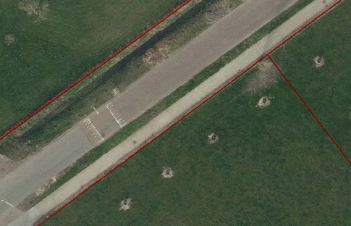
Verkeerskundige uitgangspunten en richtlijnen voor het ontwerp
Beschikbare profielbreedte tussen de 10,5 en 13 meter
Berm tussen rijbaan en fietspad minimaal 1,00 meter
Benodigde maatvoering
Rustige route voor bestemmingsverkeer 4,80 meter
Drukkere ontsluitingsroute 5,80 meter
Fietspad in 1 richting 2,50 meter
Fietspad in 2 richtingen 4,50 meter
Trottoir 1,50 – 2,10 meter
Bijgevoegd bovenaanzicht 10,50 meter
Ideale maatvoering niet inpasbaar
10,50 – 5,80 – 1,00 – 4,50 – 2,10 = – 2,90 m

Slide 8
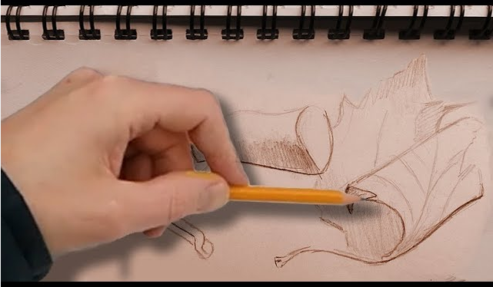
Uitgangspunten “Schetsontwerp”
Is een vrij liggend fietspad en voetpad een optie?
Conclusie uit de 1e sessie: ruimtegebrek
Dempen sloot Waterschap Scheldestromen (WSS) ?
Reactie WSS:
Een sloot heeft naast een water-afvoerende functie ook een waterbergings-functie. Aanleggen van een duiker verkleind deze bergings-functie en is daarom de laatste oplossing waaraan gedacht moet worden. Vergunning wordt pas verleend als alle andere opties onderzocht zijn en niet haalbaar blijken.
Notes:
Dempen van de sloot een optie?
Eigenlijk niet!
Vrijliggend fiets en voetpad is niet mogelijk. Conclusie fietsers op de rijbaan.

Slide 9
Uitgangspunten “Schetsontwerp”
30 km per uur
Fietsers op de rijbaan
Logische vraag die gesteld kan worden : Zijn de fietsers nog wel veilig?
Veiligheid voor alle gebruikers staat voorop !
Fietsers op de rijbaan deden we al eerder binnen de gemeente Veere. Aantal voorbeelden:
Notes:
Inrichting 30 km / h
Zorgen wegnemen bij fietsers op de rijbaan

Slide 10
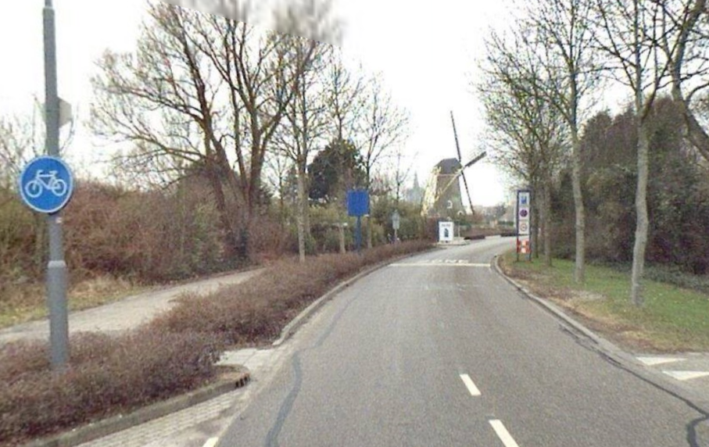
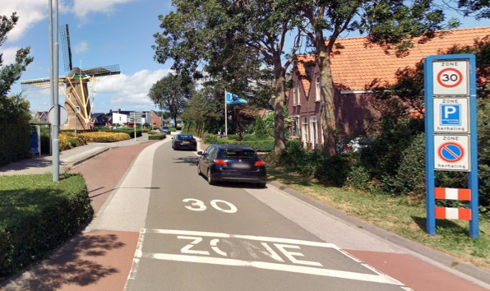
Fietsers op de rijbaan
Roosjesweg Domburg
2010 vrij liggend fietspad aan de linkerzijde
2024 fietsers op de rijbaan met suggestiestroken
Noot: Suggestiestroken zijn wel te smal
Notes:
Voorbeeld 1

Slide 11
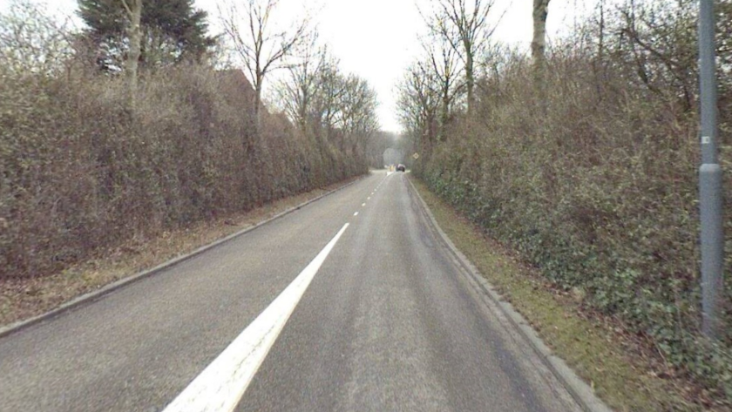
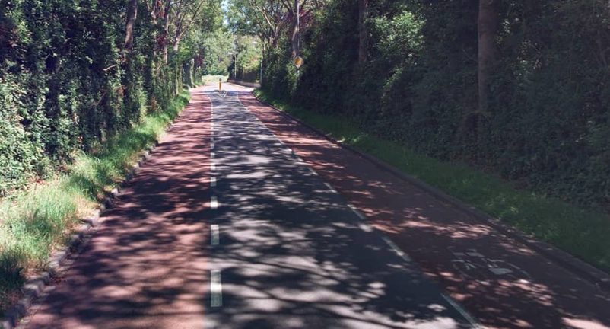
Fietsers op de rijbaan
Dr. Joh. G. Mezgerweg Domburg
2010 geen fietspad
2024 fietsers op de rijbaan met suggestiestroken
Notes:
Voorbeeld 2

Slide 12
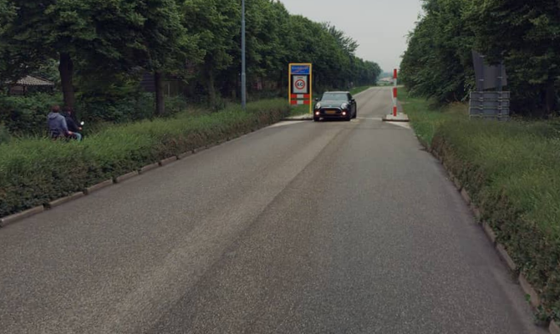
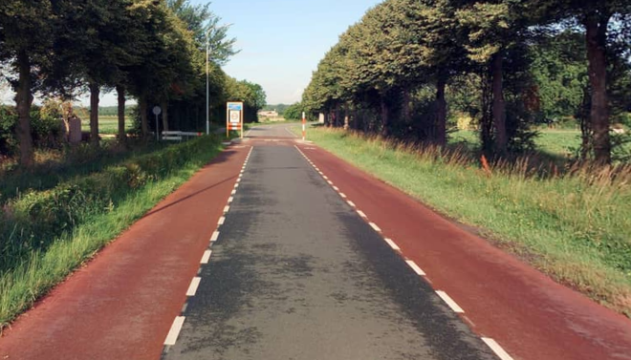
Fietsers op de rijbaan
Duinstraat Koudekerke
2023 vrij liggend fietspad
2024 fietsers op de rijbaan met suggestiestroken
Notes:
Voorbeeld 3

Slide 13

Schetsontwerp op tafel
Veiligheid voor alle gebruikers staat voorop !
In het schetsontwerp rekening mee gehouden
Schetsontwerp Veerseweg
Notes:
Tekening op tafel bekijken met zijn allen

Slide 14
Voor en nadelen verkeerremmers
Optie A | Optie B | Optie C
Geen trillingen omdat er geen hoogteverschil is | Minder trillingen dan optie C
Werkt goed bij voldoende tegemoetkomend verkeer | Werkt goed bij iedere verkeersintensiteit | Werkt goed bij iedere verkeersintensiteit
Comfort voor fietsers, geen hoogteverschil
Voordelen
Optie A | Optie B | Optie C
 | Meer trillingen dan bij optie A | Meer trillingen dan bij optie B
Werkt niet goed bij weinig tegemoetkomend verkeer
Kan snelheid verhogend werken. Als 1e er doorheen willen
Minder veilig voor fietsers. Auto’s wachten op fietsstrook | Minder comfort voor fietsers, door hoogteverschil | Minder comfort voor fietsers, door hoogteverschil
Nadelen
Notes:
Optie A is de sluis waar 1 auto tegelijk doorheen kan
Optie B is het verkeersplateau
Optie C is de drempel

Slide 15
Terugblik 2e sessie Resumé:
Samenvatting van de punten uit schetsontwerp op tafel
Notes:
Opsomming van de punten die we vanuit de werkgroep hebben gekregen met de tekening op tafel en mee gaan nemen naar de voorkeursvariant

Slide 16
Projectaanpak
Samenstellen werkgroep
Gastles basisschool de Magdalon 8 jan 2024
1e werkgroepsessie 29 jan (inventariseren)
Opstellen schetsvarianten
2e werkgroepsessie 26 feb (bespreken schetsvarianten)
Opstellen voorkeursvariant
3e werkgroepsessie 26 maart (bespreken voorkeursvariant)
Delen voorkeursvariant met omgeving
Verwerken opmerkingen uit omgeving
Definitieve variant – Definitief ontwerp – zoeken geschikte aannemer

Slide 17
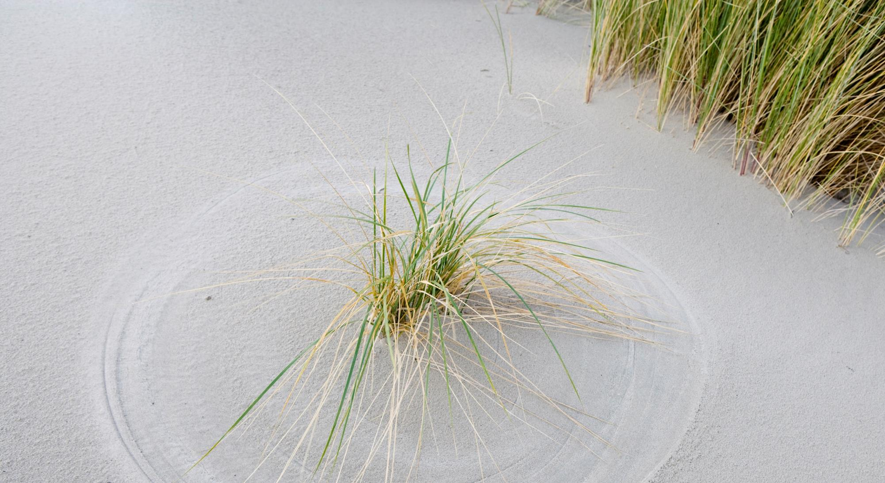
Bedankt voor jullie aandacht.
Tot 26 maart

